Slide 1
Развитие фонематических процессов и навыков звукового анализа и синтеза Занятие №2
Подготовила: Салиндер Ксения Сергеевна
учитель-логопед МБДОУ д/с «Оленёнок»
п. Тазовский

Slide 2
Задание №1
Ход игры: Взрослый предлагает ребенку рассмотреть картинки и ответить на вопросы:
Кого ты видишь на картинках? (Домашних животных: корову, кошку, собаку, лошадь)
Как они подают голос? Изобрази. Составь предложения, а потом докрась животных. (приложение №1).
(Корова мычит, кошка мяукает, собака лает, лошадь ржет)

Slide 3
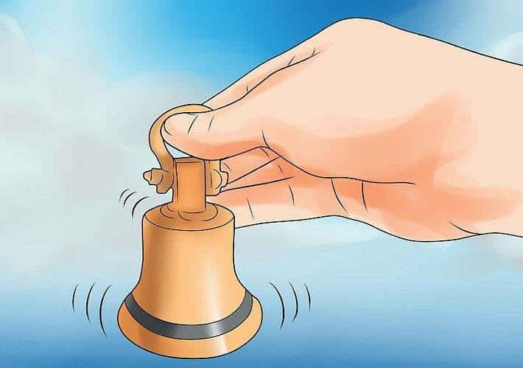
Задание №2 «Где звенит колокольчик»
Цель – формирование умения определять источник звука.
Ход игры: Взрослый завязывает ребенку глаза шарфом и просит указательным жестом показать откуда доносится звук. А сам в это время звенит в колокольчик.

Slide 4
Задание №3
Ход игры: Рассмотрите с ребенком картинку и задайте ему вопросы:
Одинаково громкими будут слышаться нам крики этих петушков? Почему? (Не одинаково. Петушки находятся от нас на разном расстоянии.)
Голос какого петуха будет самым громким? Почему? (Голос петуха, который стоит слева, будет самым громким, потому что он ближе всех к нам.)
Голос какого петуха будет самым тихим? (Голос петуха, который стоит справа, будет самым тихим, потому что он стоит дальше всех от нас.)

Slide 5
Задание №4
Ход игры: Взрослый предлагает ребенку выполнить на листке (приложение № 2) задания:
Докрась того петушка, голос которого кажется самым громким.
Докрась того петушка, голос которого кажется самым тихим.
Докрась того петушка, голос которого нам будет казаться средним по громкости.
Нарисуй цыпленка там, откуда нам его голос будет слышаться наиболее громко. А как цыпленок подает голос? (Он пищит.)

Slide 6
Приложение №1

Slide 7
Приложение №2

